Slide 1


Eine Party planen

Slide 2

Die beste Party
Essen
Gratulation
Einladung

Slide 3


Die Übung №1
Die Übung №2 !
Die Übung №3 !

Slide 4


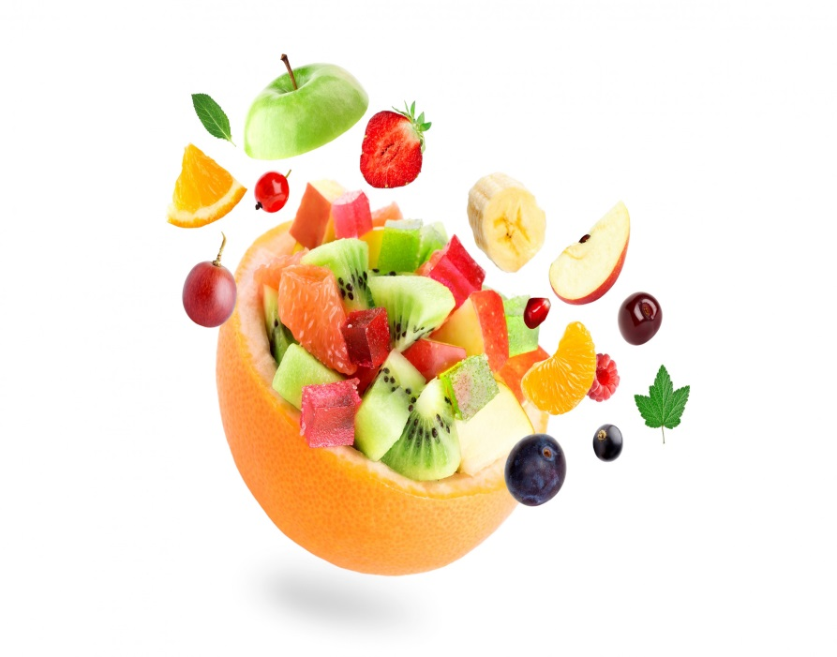

Essen

Slide 5
10 Wörter und maximal 2 Fehler
9-5 Wörter und maximal 3 Fehler
4-1Wörter und maximal 4 Fehler

Slide 6
1 | 2 | 3 | 4 | 5
6 | 7 | 8 | 9 | 10
11 | 12 | 13 | 14 | 15

Slide 7
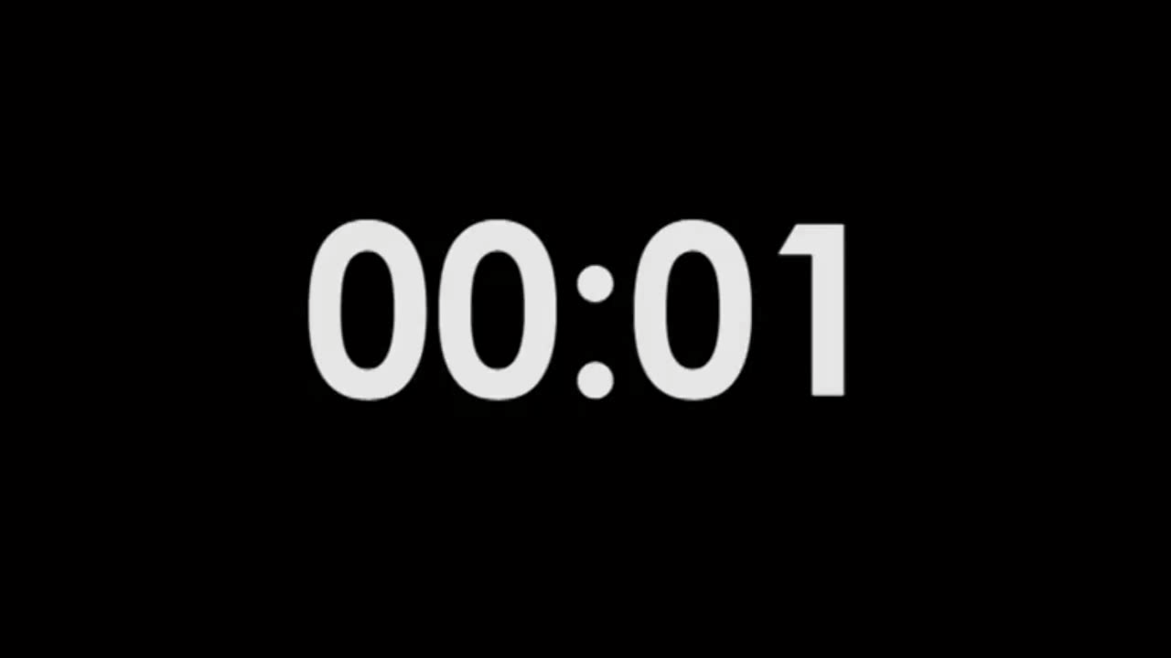
1
Obst
Würste
Gurken
Tomate
Schokolade
Muscheln
Rübe
Hähnchen
Gewürze
Weißbrot

Slide 8
2
Brot
Reis
Hamburger
Gurke
Honig
Garnelen
Kohl
Ente
Käsebrot
Brühe

Slide 9
3
Müsli
Käse
Toastbrot
Paprika
Pudding
Krabbe
Grünzeug
Suppe
Makkaroni
Schrimps

Slide 10
4
Schinken
Saft
Hörnchen
Möhre
Speck
Oktopus
Erbsen
Eier
Praline
Gulasch

Slide 11
5
Brötchen
Säfte
Buchweizen
Grünzeug
Pfeffer
Kalmar
Mandarine
Margarine
Stollen
Fleisch

Slide 12
6
Nuss
Salat
Blumenkohl
Zwiebel
Grieß
Fruchtsaft
Kiwi
Auflauf
Pflaumen
Bohne

Slide 13
7
Quark
Wasser
Knoblauch
Erbsen
Semmel
Apfelsine
Kirsche
Braten
Mangos
Schorle

Slide 14
8
Pilz
Würstchen
Weintraube
Birne
Kringel
Wasser
Mandel
Gebäck
Nüsse
Limonade

Slide 15
9
Butter
Salami
Marmeladenbrot
Banane
Zitronat
Kefir
Torte
Plätzchen
Pflaumen
Grütze

Slide 16
10
Marmelade
Kirsche
Erdbeere
Pfirsich
Gebäck
Safran
Kekse
Soße
Paprika
Rübe

Slide 17
11
Kakao
Äpfel
Putenbrust
Aprikose
Rindfleisch
Kümmel
Konfitüre
Kompott
Gurken
Kürbis

Slide 18
12
Tee
Gemüse
Zitronensoße
Melone
Gurken
Spinat
Sahne
Schnitzel
Brokkoli
Salat

Slide 19
13
Nudel
Suppe
Bohnensuppe
Himbeere
Senf
Lauch
Schmand
Speck
Zwiebeln
Brokkoli

Slide 20
14
Kartoffel
Imbiss
Mineralwasser
Kirsche
Rippen
Basilikum
Salz
Stulle
Zucker
Nudelsuppe

Slide 21
15
Fisch
Bratwurst
Frischkäse
Kuchen
Hummer
Kartoffelbrei
Zimt
Salz
Frikadelle
Bonbon

Slide 22

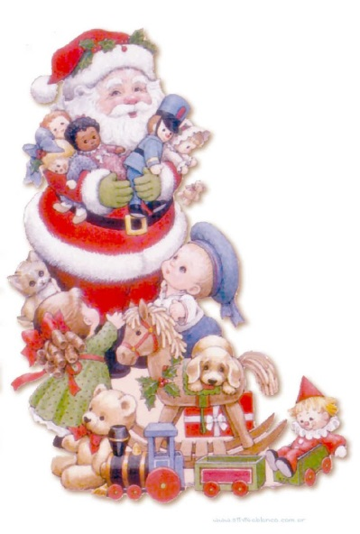

Gratulation
Glückwünsche
Zum Ostern
Zum neuen Jahr
Zum Geburtstag

Slide 24



Einladung

Slide 25
Präsentation, Design und Text
Design und Text
Text

Slide 26
Das ist Einladung zum …
Wann ist dieses Fest?
Um wie viel Uhr ?
Wo feiert man?/ Wo ist dieses Fest?

Slide 27
Die Hausaufgabe
im AB die Übung 8a

Slide 28


Fassen wir zusammen!
gelesen
die Einladung gemacht
Wir haben

Slide 29
Sterne Note
9-7 | 5
6-4 | 4
3 | 3

Slide 30


